Slide 1
05. CAN 버스 리버스엔지니어링
2022.08.16

Slide 2
목차
CAN 버스 연결
CAN 버스 통신 리버싱
> wireshark 사용
> candump 사용
ICSim을 이용한 백그라운드 노이즈 생성
> ICSim 설정
> ICSim의 CAN 버스 트래픽 읽기
> ICSim 난이도 변경

Slide 3
목차
OpenXC를 이용한 CAN 버스 리버싱
> CAN 버스 메시지 변환
> CAN 버스 데이터 전송
> OpenXC 해킹
CAN 버스 퍼징
트러블슈팅

Slide 4
CAN 버스 연결

Slide 5
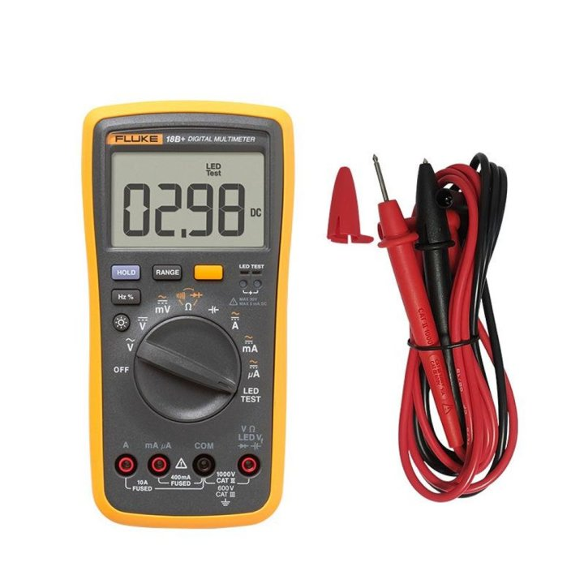
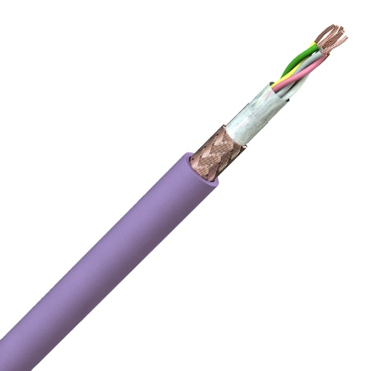
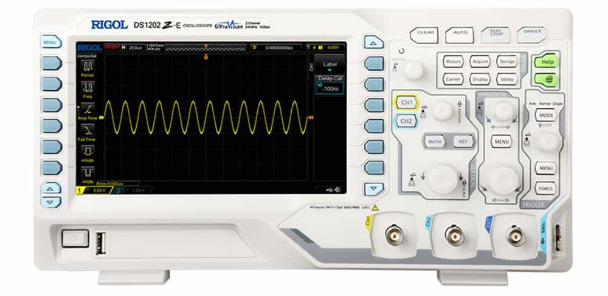
CAN 버스 연결
CAN 버스 연결
OBD-II 커넥터에 접근이 가능할 경우
차량 커넥터의 핀아웃 맵을 통해 어디에 CAN을 연결할 수 있는지 확인할 수 있다.
OBD-II 커넥터에 연결이 불가능하거나 숨겨진 CAN 신호들을 찾고 있는 경우
쌍으로 된 것이나 꼬여있는 배선을 찾는다.
CAN 전선은 전형적으로 꼬임쌍선의 형태이다.
멀티미터를 사용해 2.5V 전압을 기준으로 사용하는 배선을 찾는다.
멀티미터를 사용해 저항을 측정한다.
CAN 버스는 각 버스의 끝에 120옴 종단 저항을 사용한다. 따라서 두 꼬임쌍선인 배선들 사이에서 60옴이 측정된다면 CAN과 연결됐다고 예측할 수 있다.
2채널 오실로스코프를 이용해 CAN 선이라고 예상되는 두 선을 측정해 그 값의 차이를 계산한다.
아마 변화가 없는 신호가 탐지될 것이다. 이유는 CAN 통신에서 사용되는 차동 신호는 서로 신호를 상쇄시키는 효과를 갖기 때문이다.
차량의 시동이 꺼진 상태라면 CAN 버스에는 아무런 반응도 나타나지 않는다. 차량 키를 넣거나 차량 문의 핸들을 당기는 것과 같은 단순한 동작도 차량을 깨우고 신호를 발생시킨다.

Slide 6
CAN 버스 통신 리버싱

Slide 7
CAN 버스 통신 리버싱
CAN 버스 통신 리버싱
CAN 버스에서 동작하는 통신의 종류에 대해 판단해야 한다.
어떻게 차량 문이 열리는지, 어떻게 구동계가 동작하는지 등 명확한 신호나 차량 내부 요소들이 통신하는 방법
차량 내부 요소들이 사용하는 버스 위치를 찾아야 하고 버스에서 발생되고 있는 각 패킷들의 용도를 리버스 엔지니어링 기법을 이용해 식별해야 한다.
CAN 네트워크의 상태를 모니터링하기 위해서 CAN 패킷들을 모니터링하고 생성할 수 있는 디바이스가 필요
도서 맨 뒷장 부록A(369p~384p)에 다양한 디바이스에 대한 설명이 나와있다.
일반적인 패킷 분석 방식은 CAN 분석에는 적용할 수 없다.
CAN 패킷들은 각 차량의 제조사와 모델에 따라 다르며, CAN에는 많은 노이즈가 발생하기 때문이다.

Slide 8

CAN 버스 통신 리버싱
CAN 버스 통신 리버싱
와이어샤크 사용
일반적인 네트워크 모니터링 툴
https://www.wireshark.org/
와이어샤크를 이용해 CAN 패킷들을 캡쳐하기 위해서는 SocketCAN을 함께 이용해야 가능하다.
와이어샤크는 canX와 vcanX 디바이스 양쪽 모두에서 패킷을 수신할 수 있지만, slcanX에서는 불가능하다.
시리얼 연결을 하는 디바이스들은 실제 넷링크 디바이스가 아니며, 송수신 데이터를 변환하는 데몬이 필요하기 때문이다.
slcanX 디바이스를 통해 와이어샤크를 사용할 것이라면 canX 형태로 이름을 변경하는 시도를 해봐야한다.
인터페이스의 이름을 변경하는 것이 안 된다면 CAN 패킷을 와이어샤크가 읽을 수 있는 인터페이스로 이동시켜야 하며, 두 개의 인터페이스들을 연결하는 작업을 해주면 된다. 이를 브리지라고 한다.
candump 명령을 이용해 slcan0 인터페이스에서 vcan0 인터페이스로 패킷을 전송하는 브리지 모드를 구성한다.
$ candump -b vcan0 slcan0

Slide 9
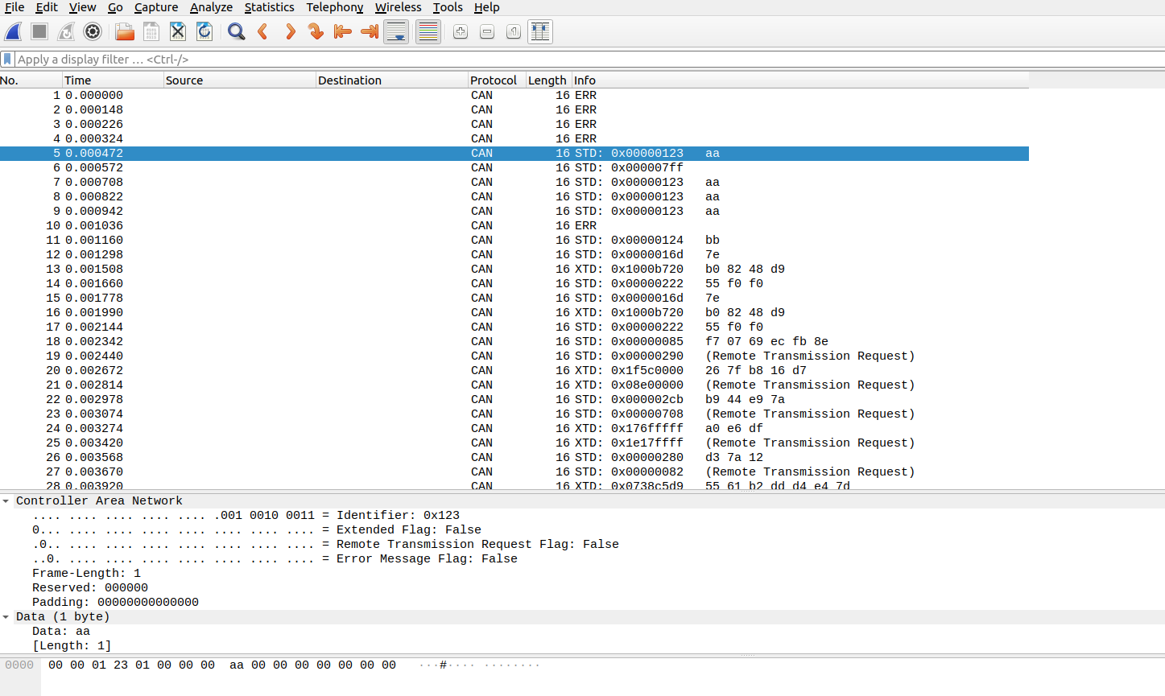
CAN 버스 통신 리버싱
CAN 버스에서 동작하는 와이어샤크
CAN 패킷이 디코딩되지 않은 상태의 Hex(16진수) 바이트 데이터를 보여준다.
와이어샤크의 디코더는 단지 기본적인 CAN 헤더만을 이해할 수 있으며, ISO-TP 또는 UDS 패킷들을 분석하는 기능이 없다.

Slide 10
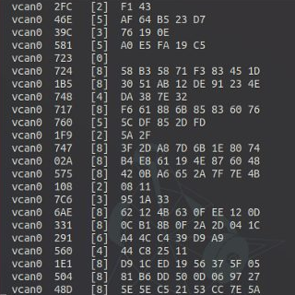
CAN 버스 통신 리버싱
CAN 버스 통신 리버싱
candump 사용
와이어샤크와 같이 데이터를 모두 디코딩해주지 않는다.
옆의 그림은 vcan0를 스니핑 디바이스로 사용한 예이다.
① : 스니퍼 디바이스
② : Arbitration ID
③ : CAN 패킷의 크기(byte)
④ : CAN 데이터
①
②
③
④
CAN 버스를 통해 전송되는 트래픽의 candump 결과

Slide 11
CAN 버스 통신 리버싱
CAN 버스에 전송된 데이터 그룹화
CAN 네트워크상 디바이스들은 설정된 일정한 간격으로 신호를 보내거나 차량의 문이 열렸을 때처럼 차량의 특정 동작이 발생했을 때 노이즈 신호를 발생시킨다.
필터링 없이 전송되는 CAN 네트워크상 데이터는 노이즈 신호에 의해 쓸모없어지게 될 수도 있다.
좋은 CAN 스니퍼 소프트웨어는 Arbitration ID를 기준으로 데이터 스트림상 패킷들을 그룹화하고 최근 발생한 데이터 이후 변화가 있는 데이터들을 표시한다.
그룹화된 패킷들은 차량 조작에 따른 변화를 식별하기 쉽게 해주고, 툴의 스니핑 영역을 모니터링해 실제 변화들을 색의 변화로 알 수 있게 해준다.
ex) 일정 시간 차량의 문을 열면 전송되는 데이터들 중 일정한 바이트 변화가 눈에 띌 것이다. 이는 차량 문 열림 기능을 제어하는 최소환의 바이트 변화를 식별하고 있다는 의미다.

Slide 12
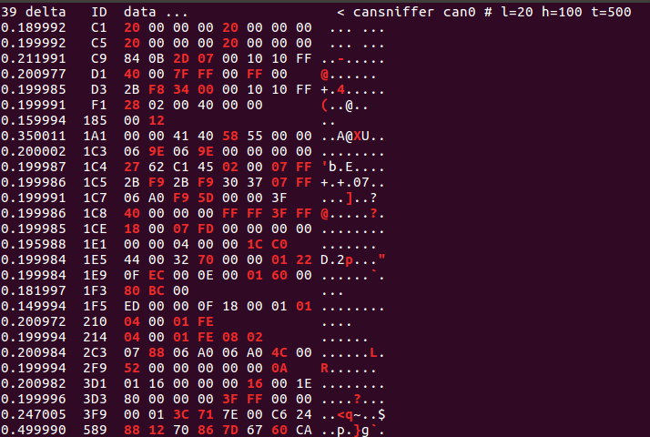
CAN 버스 통신 리버싱
CAN 버스에 전송된 데이터 그룹화
cansniffer를 이용한 패킷 그룹화
cansniffer 툴은 반복적으로 발생하는 CAN 트래픽 중 변화가 없다면 해당 데이터를 삭제해 모니터링이 필요한 패킷들의 수를 줄여주는 기능이 있다.
Arbitration ID를 기준으로 패킷들을 그룹화하고 특정 ID가 마지막으로 탐지된 이후 변화가 있을 경우 변화된 바이트들을 강조해 표시해준다.
-c : 색을 이용해 변화된 바이트들을 표시
$ cansniffer -c can0
cansniffer 출력 결과 예

Slide 13
CAN 버스 통신 리버싱
CAN 버스에 전송된 데이터 그룹화
패킷 출력 필터링
cansniffer 툴을 사용하면 얻는 이점 중 하나는 키보드 입력을 통해 터미널에 출력되는 패킷들의 결과를 필터링해 표시할 수 있다는 것이다.
ex) ID 301, 308 패킷만을 출력하도록 필터를 설정하고 싶으면 다음과 같이 입력한다.
-000000 : 모든 패킷을 출력하지 않음
+301, +308 : ID가 301과 308인 패킷을 제외한 나머지 패킷들을 모두 필터링해 출력하지 않음
-000000 명령은 비트마스크를 사용한다.
비트마스크는 Arbitration ID에 대해 비트 수준에서 비교를 하는 것을 의미한다. 마스크에서 사용된 2진수 값 1은 특정 값과 매칭시키기 위함이고, 반면에 2진 값 0은 어떤 값에든 매칭할 수 있는 와일드 카드이다. 즉, 비트마스크가 전체 0이라면 cansniffer는 어떠한 Arbitration ID와도 매칭된다.
비트마스크 앞의 마이너스(-) 기호 : 매칭되는 비트들의 모든 패킷을 출력되지 않게 하라는 의미
cansniffer의 비트마스크를 이용한 필터를 사용하면 일정 범위의 ID만을 출력하게 할 수 있다.
-000000
+301
+308

Slide 14
CAN 버스 통신 리버싱
CAN 버스에 전송된 데이터 그룹화
패킷 출력 필터링
다음 명령은 ID가 500에서 5FF까지를 출력하게 한다.
500부분은 비트마스크 700이 적용돼 필터링 범위를 정하기 위한 ID값이다.
5XX가 ID인 모든 패킷을 출력하기 위해 다음과 같은 2진수를 사용한다.
700 대신 F00을 사용해도 되지만, Arbitration ID가 오직 3비트로만 구성되므로 7을 사용해도 된다.
7FF를 마스크로 사용하는 것은 ID를 필터링하기 위한 비트마스크를 지정하지 않는 것과 같다.
+500700
ID Binary Representation
500 101 0000 0000
700 111 0000 0000
- - - - - - - - - - - - - - - - - - - -
101 XXXX XXXX
5 X X

Slide 15
CAN 버스 통신 리버싱
CAN 버스에 전송된 데이터 그룹화
패킷 출력 필터링
위의 마스크 값은 2진수 계산 방식 중 0x301과 0x7FF에 AND 연산을 수행한다.
각 바이너리 비트를 비교해 둘 다 1일 경우 결과 값은 1이 된다(AND연산).
ex) 1 AND 1 = 1, 1 AND 0 = 0
+3017FF
+301
ID Binary Representation
301 011 0000 0001
7FF 111 1111 1111
- - - - - - - - - - - - - - - - - - - -
011 0000 0001
3 0 1

Slide 16
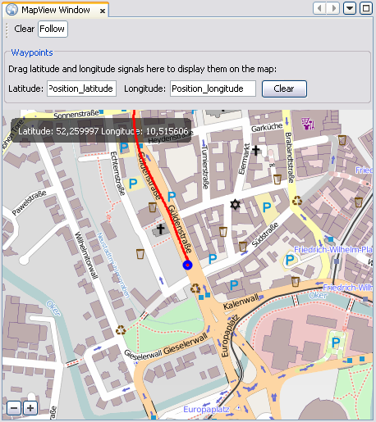
CAN 버스 통신 리버싱
CAN 버스에 전송된 데이터 그룹화
패킷 출력 필터링
Kayak 활용
GUI 인터페이스를 사용을 위해서는 Kayak을 활용한다.
CAN 버스 모니터링 애플리케이션으로 socketcand를 사용하고 캡처한 패킷을 색을 이용해 출력한다.
cansniffer처럼 반복적으로 발생하는 패킷을 제외하는 기능은 없다.
BUT, 커맨드라인에서 쉽게 처리하지 못하는 몇 가지 고유한 기능이 있다.
식별된 패킷을 XML(.kcd 파일) 형태로 변환해 문서로 저장
생성된 파일은 Kayak으로 로드
가상 차량 클러스터와 맵 데이터로 시각화

Slide 17
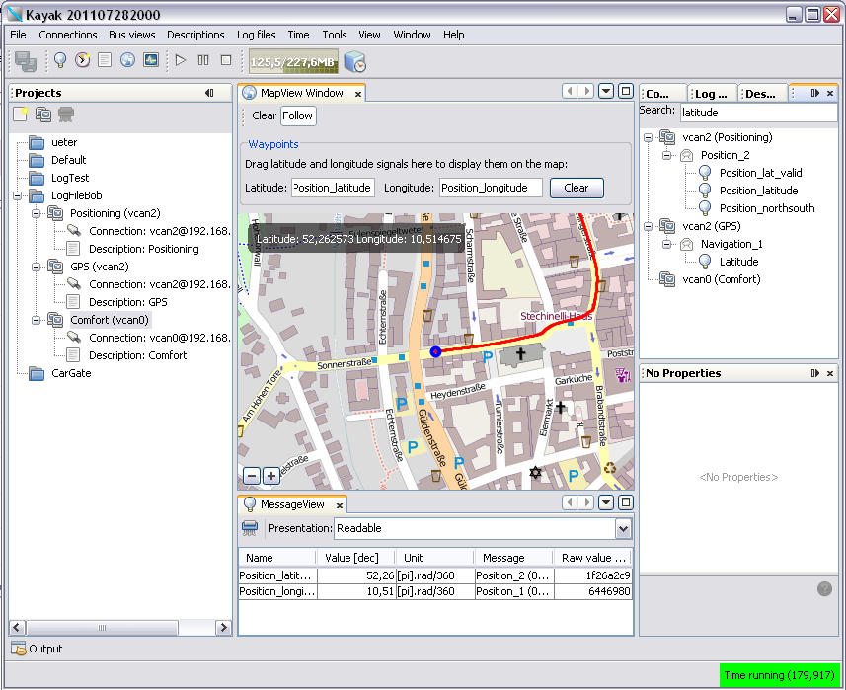
CAN 버스 통신 리버싱
CAN 버스에 전송된 데이터 그룹화
패킷 출력 필터링
Kayak 활용

Slide 18
CAN 버스 통신 리버싱
패킷 기록과 재생
can-utils와 Kayak 사용
두 종류의 툴은 유사한 기능을 갖고 있다. 둘 중 하나를 선택하는 기준은 어떤 작업을 할 것이고 어떤 인터페이스를 선호하는지에 따라 달라진다.
can-utils는 CAN 패킷을 단순한 ASCII 포맷 형태로 저장해 간단한 텍스트 편집기를 통해 확인해볼 수 있고, can-utils에 대부분 포함된 툴들은 기록 및 재생을 위해 동일한 ASCII 포맷 형태를 사용한다.
can-utils와 candump로 패킷을 기록할 수 있고, 이 결과를 화면이나 특정 옵션을 이용해 파일로 저장할 수 있으며, 이 결과를 canplayer를 통해 재생할 수 있다.

Slide 19
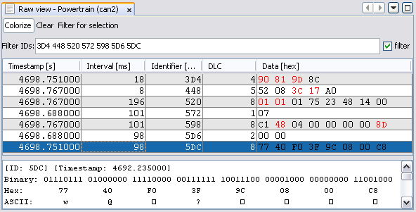
CAN 버스 통신 리버싱
패킷 기록과 재생
Kayak을 통한 로그 파일 생성
CAN 패킷을 기록하기 위해서 먼저 Log files 탭의 Play 버튼을 선택한다.
그리고 하나 또는 그 이상의 버스를 Project 영역에서 LogOutput Window 탭의 Busses 필드로 끌어다 놓는다.
LogOutput 윈도우 하단의 Record와 Stop버튼을 눌러 기록을 시작하거나 멈춘다.
패킷 캡처가 완료되면 로그들이 Log Directory에 드롭다운 메뉴 형태로 나타난다.
해당 실습 데이터는 cansniffer에 의해 ID 기준으로 그룹화된 것이다.

Slide 20
CAN 버스 통신 리버싱
패킷 기록과 재생
Kayak을 통한 로그 파일 내용
Kayak 로그 파일을 열어보면 아래와 같은 코드를 볼 수 있다.
candump에 의해 순차적으로 저장된 로그이다
속성 데이터(PLATFORM, DESCRIPTION, DEVICE_ALIAS)를 제외하고 생성된 로그는 can-utils 패키지에 의해
캡쳐된 것과 유사하다.
① : 타임스탬프
② : 버스
③ : Arbitration ID와 데이터 부분이 # 기호를 이용해 구분돼 있다.
패킷을 재생하려면 Log Description에서 오른쪽 마우스를 클릭하고, 기록된 데이터를 열면 된다.
PLATFORM NO_PLATFORM
DESCRIPTION “No description”
DEVICE_ALIAS OBD Port slcan0
(1094.141850) slcan0 128#a20001
(1094.141863) slcan0 380#02020000e0007e0e
(1094.141865) slcan0 388#0110
(1094.144851) slcan0 110#0000000000000000
(1094.144857) slcan0 120#f289632003200320
①
②
③

Slide 21
CAN 버스 통신 리버싱
패킷 기록과 재생
candump의 -l 옵션을 이용해 생성된 로그 파일
(1442245115.027238) slcan0 166#D0320018
(1442245115.028348) slcan0 158#0000000000000019
(1442245115.028370) slcan0 161#000005500108001C
(1442245115.028377) slcan0 191#010010A141000B

Slide 22
CAN 버스 통신 리버싱
창의적인 패킷 분석
Kayak을 이용해 문 열림 제어 분석
단일 CAN 패킷의 기능을 식별하기 위한 범용적인 방법
1단계 : 기록 버튼을 누른다. (패킷 발생)
2단계 : 차량 문을 여는 것과 같은 물리적인 동작을 수행한다.
3단계 : 기록을 멈춘다.
4단계 : 재생한다.
5단계 : 2단계에서 했던 동작이 발생하는지 확인한다.
기록된 데이터의
절반 삭제
앞 절반 데이터 실행
문이 열렸는가?
아니오
뒤쪽 절반 데이터 실행
예
문 열림 패킷이 식별 가능한가?
문이 열렸는가?
아니오
예
예
아니오
성공
기록된 내용이 없음

Slide 23

CAN 버스 통신 리버싱
창의적인 패킷 분석
Kayak을 이용해 문 열림 제어 분석
원하는 동작을 하기 위한 패킷의 기록이 완료되면 알고리즘 방법을 이용해 노이즈를 제거하고, CAN 버스를 통해 문을 열기 위해 필요한 패킷과 비트들의 위치를 찾는다.
이제 어떤 비트들이 차량의 문을 열기 위해 사용되는지 그 하나의 패킷을 식별하기 위해 반 정도의 캡처된 패킷을 갖고 있다.
가장 빠른 분석 방법은 스니퍼를 이용해 의심이 가는 Arbitration ID를 필터링해 분석하는 것이다.
차량의 뒷문을 열고 필터링해둔 패킷의 바이트가 어떻게 변하는지 확인해본다.
이 과정을 통해 차량 문을 열기 위해 정확히 어떤 비트가 변경돼야하는지 알 수 있게 될 것이다.

Slide 24
CAN 버스 통신 리버싱
창의적인 패킷 분석
can-utils를 이용한 차량 문 열림 제어 분석
can-utils를 이용해 패킷을 분석할 때는 candump를 이용해 기록하고, 기록된 로그 파일을 canplayer를 통해 재생할 수 있다. 또한 재생 전 로그 파일은 텍스트 편집기를 이용해 수정할 수도 있다.
하나의 패킷을 식별하게 되면 어떤 바이트나 비트가 대상 차량의 특정 기능을 제어하는지 확인하기 위해 cansend를 활용할 수 있다.
ex) 로그 파일의 절반을 제거하는 과정에서 차량의 문을 여는 하나의 ID를 식별할 수 있다.
각각의 바이트를 수정해 재생할 수 있으며, cansniffer의 +300 옵션을 이용해 Arbitration ID가 300인 패킷만 필터링하고, 문이 열릴 때 어떤 바이트가 변화하는지 모니터링할 수 있다.
위 샘플의 6번째 바이트(0x0F)가 차량 문을 열리게 제어하는 것이라면 6번째 바이트가 0x00이면 문이 열리고, 0x0F면 문이 잠길 것이라는 것을 알 수 있게 된다.
분석한 내용이 맞는지 cansend를 통해 검증.
위 패킷이 전송되고 차량의 모든 문이 잠긴다면 성공적으로 차량 문을 여는 동작을 제어하는 패킷을 식별한 것이다.
0x0F 부분을 변경하면 어떤 동작이 발생할까? 확인하기 위해 0x01로 설정해 패킷을 전송해본다.
slcan0 300 [8] 00 00 84 00 00 0F 00 00
$ cansend slcan0 300#00008400000F0000
$ cansend slcan0 300#0000840000010000

Slide 25
CAN 버스 통신 리버싱
창의적인 패킷 분석
can-utils를 이용한 차량 문 열림 제어 분석
0x01로 설정해 패킷을 전송하면 오직 운전석 측의 문만이 잠기고 다른 곳은 열린 상태인 것을 관찰할 수 있다.
0x02로 설정해 전송하면 운전석 열 조수석 측의 문만 잠길 것이다.
0x03으로 설정하면 운전석 열의 양측 문이 모두 잠긴다.
패킷을 2진수로 표현.
첫 번째 비트는 운전석 측의 문, 두 번째 비트는 전열 조수석 측의 문이다.
비트가 1로 설정되면 잠기고 0이면 열린다. 0x0F를 보내면 모든 비트가 1로 설정돼 모든 문이 잠긴다.
비트를 설정하고 전송한 뒤 응답을 받지 못했다면 전혀 사용되지 않는 비트이거나 단순히 향후 사용되기 위해 예약된 비트일 수도 있다.
$ cansend slcan0 300#0000840000010000
0x00 = 00000000
0x01 = 00000001
0x02 = 00000010
0x03 = 00000011
0x0F = 00001111

Slide 26

CAN 버스 통신 리버싱
CAN 버스에 전송된 데이터 그룹화
엔진 속도계 정보 읽어오기
진단 코드들은 차량의 속도를 알려주지만 속도를 설정하기 위해 사용되지는 않는다. 따라서 무엇을 이용하면 차량 계기판에서 속도를 읽어 들이는 기능을 제어할 수 있는지 확인해볼 필요가 있다.
공간 효율 측면에서 RPM 값은 Hex 형태로는 계기판에 표시되지 않는다. 대신 1000RPM은 0xFA0이라는 Hex 형태로 변환된다.
이 값은 주로 시프트 연산 방식으로 표현된다.
UDS 프로토콜에서는 이 값이 다음과 값이 연산된다.
차량은 RPM 값을 특정 방식으로 압축하기 때문에 CAN 트래픽을 모니터링하는 동시에 데이터 변화를 확인하기 위해 RPM 진단 질의 요청을 할 수 없다.
진단 데이터 값을 찾아 패킷을 설정했더라도 차량에서 사용하는 실제 패킷이나 데이터 값이 아니다. 따라서 CAN 패킷을 리버싱해 실제 값을 찾을 필요가 있다.
$$\frac{(첫 번째 바이트×256)+두 번째 바이트}{4}$$

Slide 27
CAN 버스 통신 리버싱
CAN 버스에 전송된 데이터 그룹화
엔진 속도계 정보 읽어오기
차량 문을 여는 제어 동작을 분석하는 것과 동일한 단계를 적용한다.
1. 기록 버튼을 누른다.
2. 가속 페달을 밟는다.
3. 기록을 멈춘다.
4. 재생한다.
5. 엔진 속도계의 게이지에 변화가 있는지 확인한다.
기록된 데이터의
절반 삭제
앞 절반 데이터 실행
가속 페달을 밟았는가?
아니오
뒤쪽 절반 데이터 실행
예
엔진 속도계의 게이지에 변화가 있는가?
가속 페달을 밟았는가?
아니오
예
예
아니오
성공
기록된 내용이 없음

Slide 28

CAN 버스 통신 리버싱
CAN 버스에 전송된 데이터 그룹화
엔진 속도계 정보 읽어오기
가속 페달을 밟는 것은 단순히 차량의 문을 여는 것과 달리 더 많은 동작을 함께 수행하는 패킷들을 발생시키기 때문에 많은 엔진 관련 램프가 번쩍이는 것과 같은 이상 동작들을 발견하게 될 것이다.
이전 차량 문을 열 때보다 더 많은 동작이 이뤄지기 때문에 더 많은 패킷이 발생할 것이다. 따라서 이전보다 많은 시도와 기록이 필요하다.
앞서 측정값의 변화에 대해 기억하고 차량의 속도를 출력하는 장치는 하나 이상의 Arbitration ID를 발생시킬 것이란 점도 기억한다.

Slide 29
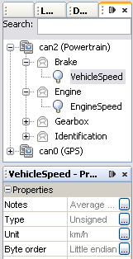
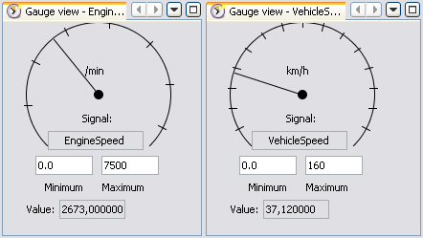
CAN 버스 통신 리버싱
CAN 버스에 전송된 데이터 그룹화
Kayak을 활용한 분석
can-utils 대신 kayak의 GUI를 사용해 엔진 속도계를 제어하는 Arbitration ID 분석
기록이 되도록 멈추고 저장된 데이터를 재생해본다. RPM 게이지가 움직일 것이다. 움직이지 않는다면 버스를 잘못 선택했을 수 있으니 확인해봐야 한다.
차량에서 반응이 있다면 차량 문 열림 분석 시 사용한 방법대로 기록된 패킷을 반으로 나눠가며 반복적으로 테스트해본다.
Gauge View
차량 속도 또는 엔진 속도와 같이 빠르게 변화하는 값을 확인할 수 있다.

Slide 30
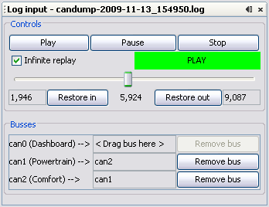
CAN 버스 통신 리버싱
CAN 버스에 전송된 데이터 그룹화
Kayak을 활용한 분석
Kayak의 재생 기능 인터페이스에는 재생을 무한 반복하는 설정과 ‘in’과 ‘out’ 패킷을 설정하는 옵션이 있다.
인터페이스 내에 보이는 슬라이더는 캡쳐된 패킷의 숫자를 나타낸다.
can-utils를 이용해 패킷을 지속적으로 보내기 위해 While 반복문을 사용해 cansend 또는 cangen을 동작시킬 수 있다.
Kayak 재생 기능 인터페이스

Slide 31
ICSim을 이용한 백그라운드 노이즈 생성

Slide 32
ICSim를 이용한 백그라운드 노이즈 생성
ICSim를 이용한 백그라운드 노이즈 생성
ICSim은 계기판 시뮬레이터로, 오픈 게라지스에서 만든 가장 유용한 툴 중 하나이다.
일부 주요 CAN 신호를 생성해 일반적인 백그라운드 CAN 노이즈가 발생하는 것처럼 환경을 시뮬레이션하게 설계됐다.
CAN 리버싱에 익숙해지는 안전한 방법을 제공하기 위해 제작됐고 ICSim를 통해 습득한 CAN 리버싱 기술이 가능한 그대로 실제 차량에 적용되게 하는 것이 목표이다.

Slide 33
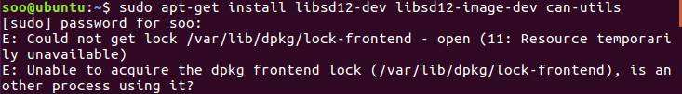
ICSim를 이용한 백그라운드 노이즈 생성
ICSim 설정
https://github.com/zombieCraig/ICSim
해당 링크에서 소스코드를 다운로드할 수 있고, 받은 파일 안에 있는 README 파일에 따라 소프트웨어를 컴파일한다.
설치 과정에서 오류 발생
Lock 걸린 파일들을 열 수 없다는 오류

Slide 34
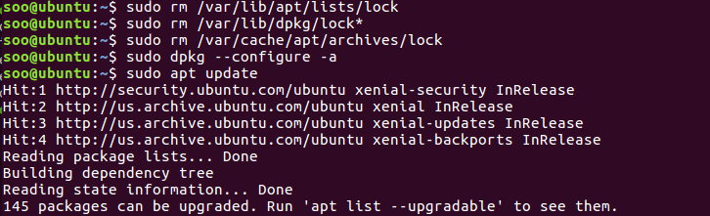
ICSim를 이용한 백그라운드 노이즈 생성
ICSim 설정
모든 프로세스를 죽인다.
만약 진행중인 프로세스가 없다고 뜨면 디렉터리를 하나하나씩 삭제해준다.
패키지 설정 후 업데이트 진행

Slide 35

ICSim를 이용한 백그라운드 노이즈 생성
ICSim 설정
관련 커널 모듈 활성화
가상 CAN 장치 사용

Slide 36
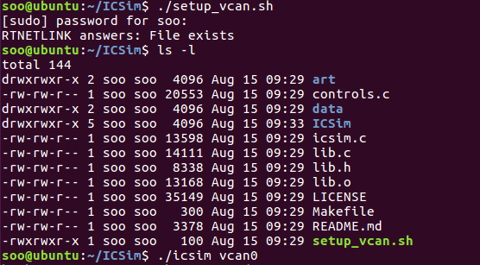
ICSim를 이용한 백그라운드 노이즈 생성
ICSim 설정
setup_vcan.sh 쉘 스크립트 실행
시뮬레이션된 차량의 계기판을 열기 위해 ./icsim CAN 인터페이스 = vcan0 로드

Slide 37
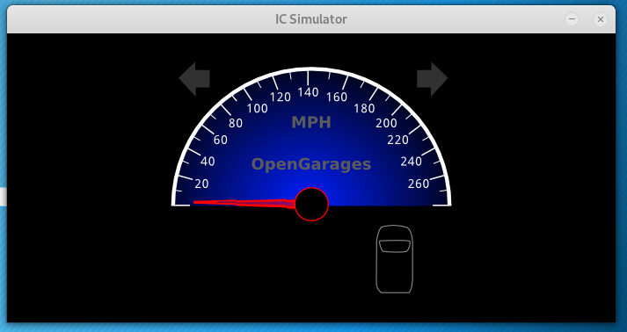

ICSim를 이용한 백그라운드 노이즈 생성
ICSim 설정
ICSim은 아래와 같이 나타난다. 이 프로그램에는 속도계, 방향 지시등, 해당 차량과 유사한 가상 차량 실루엣이 포함되어 운전자의 차량 문이 열리고 닫힌 것을 알 수 있다.
ICSim 프로그램은 오직 CAN 신호들만 수신할 수 있다. 시뮬레이터를 동작하기 위해서는 CANBus 컨트롤 패널을 실행해야 한다.
ICSim 계기판

Slide 38
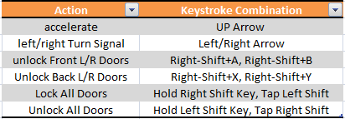
ICSim를 이용한 백그라운드 노이즈 생성
ICSim 설정
차량 컨트롤러를 열기 위한 명령어
컨트롤러를 이용해 게임 콘솔로 차량을 운전하는 방식으로 ICSim을 작동시킬 수 있고, 키보드에 지정된 키를 이용해서도 가능하다.
ICSim 작동 제어 키보드 지정 키 설정

Slide 39
ICSim를 이용한 백그라운드 노이즈 생성
ICSim 설정
CANBus 컨트롤 패널의 주요 차량 제어 기능
가속(상향키)
상향키를 누르면 속도계가 움직인다. 더 오래 누르고 있으면 차량의 속도가 더 빨라진다.
턴(좌/우 방향키)
방향을 전환하고자 하는 쪽 버튼을 누르면 방향 지시등이 지속적으로 점멸한다.
차량 문 잠금(좌측 SHIFT), 차량 문 열기(우측 SHIFT)
해당 기능은 두 개의 버튼을 눌러야 한다.
좌측/우측 SHIFT 키를 누른 상태에서 A, B, X, Y 중 하나를 누르면 그에 해당하는 문이 잠긴다.
좌측 SHIFT 키를 누른 상태에서 우측 SHIFT 키를 동시에 누르면 모든 문이 열린다.
우측 SHIFT 키를 누른 상태에서 좌측 SHIFT 키를 누르면 모든 문이 잠긴다.

Slide 40
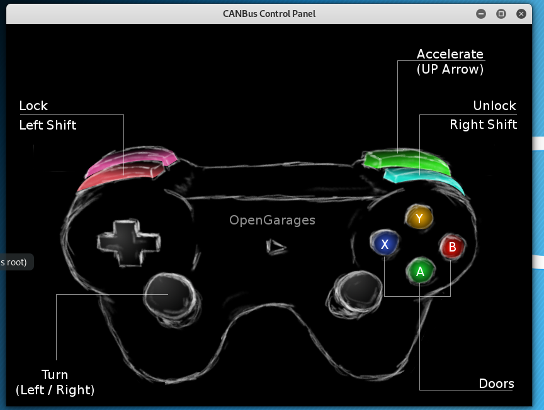
CANBus 컨트롤 패널의 주요 차량 제어 기능
ICSim 제어 인터페이스

Slide 41
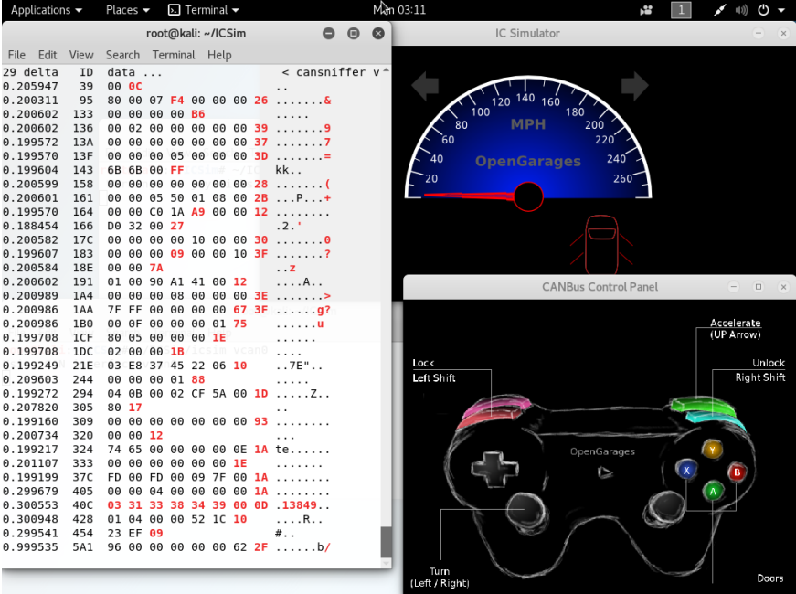
ICSim를 이용한 백그라운드 노이즈 생성
ICSim의 CAN 버스 트래픽 읽기
* 해당 화면과 같이 스니퍼를 선택해 동작시키고 CAN 버스 트래픽을 모니터링한다.
* 모든 재생 방법과 패킷을 전송하는 것은 ICMim과 함께 동작하므로 여기에서 CAN과 관련해 분석 및 연구한 것들을 검증할 수 있다.

Slide 42
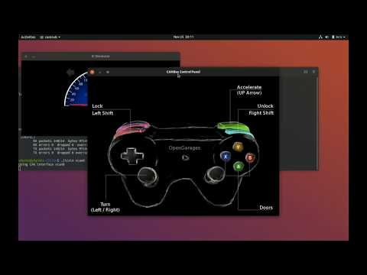
ICSim를 이용한 백그라운드 노이즈 생성
ICSim 제어 인터페이스

Slide 43
ICSim를 이용한 백그라운드 노이즈 생성
ICSim 난이도 변경
ICSim은 사용자가 직접 CAN 트래픽 분석의 난이도를 조절해 더 어렵게도 할 수 있다.
1을 기본 값으로 0에서 3까지 조절할 수 있는 총 4단계의 난이도 제공
레벨 0 : 백그라운드 노이즈가 없이 의도된 기능을 제어하기 위해 단순한 CAN 패킷이 발생하는 쉬운 단계
레벨 3 : 무작위로 패킷의 모든 바이트가 변조돼 발생한다.
옵션 -r 을 선택하면 무작위로 생성된 시드 값이 화면에 출력된다.
해당 시드 값을 CANBus 컨트롤 패널에 난이도 선택과 함께 실행시킨다.
$ ./icsim -r vcan0
Using CAN interface vcan0
Seed : 1419525427

Slide 44
ICSim를 이용한 백그라운드 노이즈 생성
ICSim 난이도 변경
시드를 이용해 패킷을 재생하거나 시드 값을 공유할 수 있다.
암호화된 패킷 분석과 같은 패킷 복호화 시합을 할 때 ICSim을 임의로 특정 시드로 설정해 사용할 수 있다.
같은 시드 값으로 CANBus 컨트롤 패널을 실행시켜 ICSim과 같은 시드를 사용하게 동기화한다.
시드 값이 서로 다르면 상호 통신은 불가능하게 된다.
$ ./controls -s 1419525427 -l 3 vcan0
$ ./icsim -s 1419525427 vcan0

Slide 45
OpenXC를 이용한
CAN 버스 리버싱

Slide 46

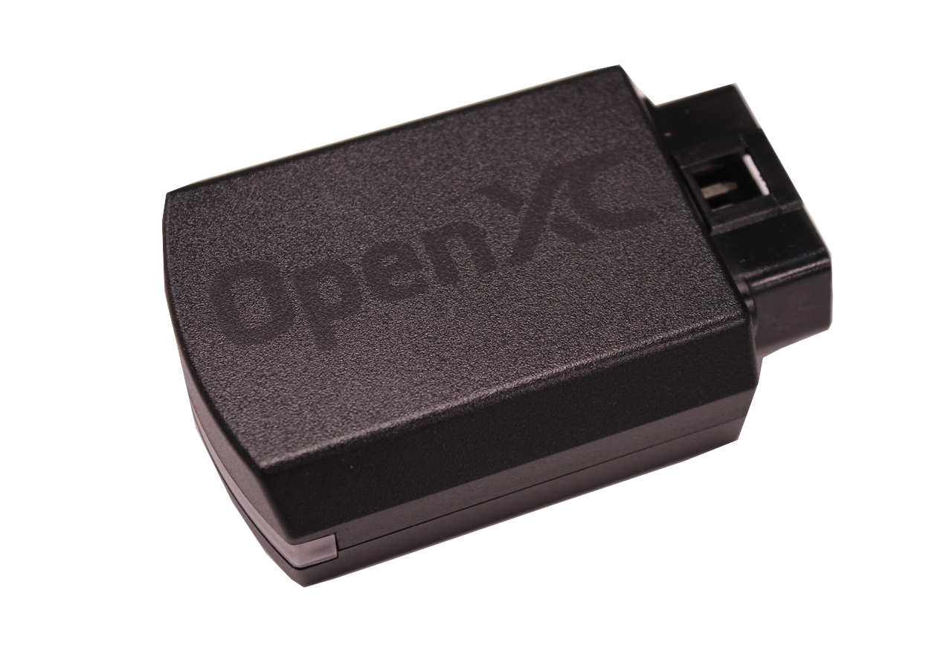
OpenXC를 이용한 CAN 버스 리버싱
OpenXC를 이용한 CAN 버스 리버싱
OpenXC는 포드 모터사에서 개발했으며 특정 CAN 프로토콜을 보기 쉬운 형태로 변환해주는 오픈 하드웨어와 소프트웨어의 표준이다.
OpenXC는 포드 뿐만 아니라 다른 제조사의 차량도 지원할 수 있다.
OpenXC와 같이 오픈 표준 CAN 데이터를 사용하면 CAN 트래픽 분석을 위해 다양한 애플리케이션을 리버싱할 필요가 없게 될 것이다.

Slide 47
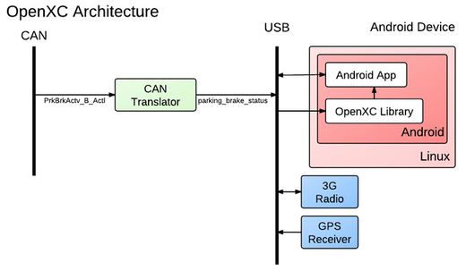
OpenXC를 이용한 CAN 버스 리버싱
CAN 버스 메시지 변환
차량이 OpenXC를 지원한다면 VI를 차량 CAN 버스에 연결하고, VI를 통해 해당 차량의 CAN 메시지를 변환해 PC로 전달할 수 있으므로, 분석 시 특정 차량의 CAN 메시지를 리버싱할 필요 없이 VI가 대신 해주므로 손쉽게 표준화된 데이터로 볼 수 있게 해준다.
OpenXC는 파이썬과 안드로이드, 그리고 openxc-dump와 같은 CAN 활동을 모니터링할 수 있는 툴들을 제공한다.
CAN 네트워크에 액세스할 수 있는 Arduino 플랫폼 기반의 차량 인터페이스 모듈이 포함되어 있다.
하드웨어 모듈은 차량 센서, GPS 수신기 및 차량 속도와 같은 매개 변수에 대한 실시간 액세스를 제공한다.
판독 가능한 매개 변수에는 스티어링 휠 각도, GPS 위치 및 차량 속도가 포함된다.
스마트폰을 CAN 번역기에 연결하여 USB 또는 블루투스를 통해 차량 데이터를 읽을 수 있다.

Slide 48
OpenXC를 이용한 CAN 버스 리버싱
CAN 버스 메시지 변환
OpenXC의 기본적인 API
accelerator_pedal_position
brake_pedal_status
button_event
door_status
engine_speed
fuel_consumed_since_last_restart
fuel_level
headlamp_status
high_beam_status
ignition_status
latitude
ongitude
lodometer
parking_brake_status
steering_wheel_angle
torque_at_transmission
transmission_gear_position
vehicle_speed
windshield_wiper_status

Slide 49
OpenXC를 이용한 CAN 버스 리버싱
CAN 버스 메시지 변환
간단한 JSON 파일 형태의 결과 내용
OpenXC는 JSON 형태로 차량의 운행 경로 기록을 추적하는 기능을 제공한다.
JSON은 다른 언어들이 사용하는 것보다 더 쉬운 구조의 데이터 포맷을 제공한다.
{ “metadata” : {
“version” : “v3.0”,
“vehicle_interface_id” : “7ABF”,
“vehicle” : {
“make” : “Ford”,
“model” : “Mustang”,
“trim” : “V6 Premium”,
“year” : 2013
},
“description” : “highway drive to work”,
“driver_name” : “TJ Giuli”,
“vihicle_id” : “17N1039247929”
}

Slide 50
OpenXC를 이용한 CAN 버스 리버싱
CAN 버스 메시지 변환
간단한 JSON 파일 형태의 결과 내용
steering_wheel_angle API에 대한 요청을 한다면 변환된 CAN 패킷은 다음과 같다.
OpenXC와 OBD를 다음과 같이 연결할 수 있다.
{ “timestamp” : 1385133351.285525, “name” : “steering_wheel_angle”, “value” : 45 }
$ openxc-diag -message-id 0x7df -mode 0x3

Slide 51

OpenXC를 이용한 CAN 버스 리버싱
CAN 버스 데이터 전송
CAN 버스로 다시 데이터를 전송하고자 할 때 다음과 같은 명령을 사용할 수 있다.
스티어링 휠(조향 핸들)의 각도를 다시 차량에게 알려주는 명령이다.
기술적으로 OpenXC는 raw CAN 쓰기를 지원하며, 다음과 같이 사용할 수 있다.
$ openxc-control write -name steering_wheel_angle -value 42.0
$ openxc-control wrtie -bus 1 -id 42 -data 0x1234

Slide 52
OpenXC를 이용한 CAN 버스 리버싱
OpenXC 해킹
간단한 engine_speed 설정을 위한 OpenXC 설정 파일
{ “name” : “Test Bench”,
“buses” : {
“hs” : {
“controller” : 1,
“speed” : 500000
}
},
“messages” : {
“0x110” : {
“name” : “Acceleration”,
“bus”, “hs”,
“signals” : {
“engine_speed_signal” : “engine_speed”,
“bit_position” : 8,
“bit_size” : 16
}
}
}
}
}
JSON 설정 정의 후, 컴파일하여 CPP파일로 만든다.
- CPP 파일은 이후 펌웨어 컴파일 시에 포함됨.
$ openxc-generate-firmware-code -message-set ./test-bench.json
> signals.cpp
VI 펌웨어를 다시 컴파일
$ fab reference build
위의 과정이 완료되면 .bin 확장자의 파일이 생성되고 해당 파일은 사용하고 있는 OpenXC가 호환되는 디바이스에 업로드할 수 있다.
기본적인 버스의 상태는 raw 읽기/쓰기 모드로 설정돼 있어 신호들 또는 전반적인 버스가 쓰기를 지원하는 경우가 아니라면 기본을 읽기 전용 모드로 펌웨어를 설정하게 하고 있다.
펌웨어 업로드를 설정하려면 버스를 설정할 때 raw_can_mode와 raw_writable을 추가하고 모두 true로 설정해야 한다.
고속 버스에서 500Kbps의 전송 속도를 갖는 신호를 설정

Slide 53
CAN 버스 퍼징

Slide 54


CAN 버스 퍼징
CAN 버스 퍼징
CAN 버스 퍼징은 문서화되지 않은 진단 기능들이나 그 외의 기능들을 찾는데 좋은 방법이 될 수 있다.
퍼징은 무작위로 샷건을 쏘는 것처럼 리버싱에 접근하는 형태의 기술이다.
퍼징을 할 때 무작위로 생성된 데이터를 입력하고 예상할 수 없는 동작이 발생하는지 확인한다.
차량에서는 계기판 메시지나 내부 전자기기들이 꺼지거나 재부팅되는 오동작처럼 물리적인 변화가 발생하는 것이 퍼징의 결과다.
Sending of Random input
Massage Generator
Protocol
Fuzzing
Interface
Target Monitor
Monitoring of Responses
Target

Slide 55
CAN 버스 퍼징
CAN 버스 퍼징
퍼징을 통해 발견할 수 있는 유용한 패킷들은 보안 토큰을 통한 인증이 성공한 뒤에 사용할 수 있는 진단 서비스와 같은 특별한 패킷들의 일부다.
따라서 퍼징을 할 때 어떤 패킷을 분석하는 데 중점을 둬야 할지 설정하기 어렵다. 또한 일부 CAN 패킷들은 차량이 주행 중일 때 발생해, 확인 과정에서 매우 위험한 상황이 발생할 수 있다. 그럼에도 불구하고 퍼징 공격을 잠재적인 공격의 방법으로 배재하지 않는 이유는 때때로 퍼징을 통해 문서화되지 않은 서비스를 동작시키거나 속이기 원하는 대상 요소에 충돌을 유발할 수 있기 때문이다.
일부 스니퍼는 퍼징 기능을 직접 제공한다.
퍼징 기능은 대부분 패킷 전송 기능 부분에 존재하고 데이터 섹션의 바이트 값을 증가시키며, 패킷을 전송하는 기능을 한다.
퍼징을 시작하기 위한 좋은 접근 방법은 UDS 명령들을 분석하는 것이다. 특시 문서화되지 않은 제조사의 명령들이 있다면 그것을 찾도록 시도하는 것이다.
문서화되지 않은 UDS 모드들을 퍼징할 때 알려지지 않은 모드로 인해 발생하는 응답의 유형을 찾아 분석한다.

Slide 56
트러블슈팅

Slide 57

트러블슈팅
트러블 슈팅
CAN 버스와 연결된 디바이스들은 고장 감내 기능이 존재해 CAN 버스를 리버스엔지니어링하는 동안 발생시킬 수 있는 데미지를 제한할 수 있다. 하지만 CAN 버스를 퍼징하거나 많은 양의 CAN 데이터를 CAN 네트워크에 재생한다면 문제가 발생할 것이다.
문제 정의
사실 수집
원인 추론
조치 및 방안 검토
반복
결과 관찰
문제해결여부

Slide 58
트러블슈팅
트러블 슈팅
계기판 등 점멸
차량을 재시동해 이러한 상황을 초기화시킬 수 있다.
재시동 이후에도 문제가 해결되지 않으면 차량 배터리 연결을 제거했다가 재연결을 시도해본다.
그래도 문제가 지속된다면 차량 배터리의 충전 상태를 확인해야 한다.
저전압 상태에서도 계기판의 등들이 점멸될 수 있다.
차량 시동 불가
차량이 동작하지 않는 동안에 CAN 버스에 발생된 패킷들이 처리되는 과정에서 배터리 소모로 방전된 것이 원인일 수도 있다.
재시동을 위해 별도의 배터리를 이용해 점프선을 연결해 충전해줘야 한다.
점프를 해 충전을 해준 이후도 시동이 걸리지 않는다면 퓨즈를 제거하고 다시 꼽은 후 재시동을 시도한다.
퓨즈의 위치는 차량 메뉴얼을 통해 확인하고, 문제를 일으킨다고 예상되는 퓨즈들부터 제거해 나간다.
헤드램프를 제어하는 퓨즈는 제외하고 다른 부품 주변 퓨즈를 제거해 나가다 보면 문제를 일으키는 것이 어떤 것인지 발견할 수 있다.

Slide 59
트러블슈팅
트러블 슈팅
차량 시동 끄기 불가
CAN 버스가 트래픽으로 인해 과부하 상태인지 확인한다.
CAN 버스 연결을 제거한다.
CAN 버스 연결을 제거하고도 시동이 꺼지지 않는다면 시동이 꺼질 때까지 퓨즈들을 제거한다.
차량 오동작
차량 오동작은 이동 중인 차량에 패킷을 주입했을 때만 발생할 것이다.
달리는 차량에서 무언가를 검사해야 한다면 차량을 땅에서 띄우거나 롤러 같은 곳 위에 올려두고 진행해야 한다.
벽돌 현상
차량을 벽돌 상태로 만들려면 펌웨어를 비정상적인 상태로 변조해 차량이나 특정 기기에 업데이트해야 한다.

Slide 60
참고자료
CAN 버스 연결
가상 CAN 장치 사용
https://makersweb.net/linux/23696
CAN 버스 통신 리버싱
와이어샤크 사용
https://www.wireshark.org/
https://kentindell.github.io/2021/01/02/can2-wireshark/
패킷 기록과 재생 Kayak
https://dschanoeh.github.io/Kayak/tutorial.html
ICSim를 이용한 백그라운드 노이즈 생성
ICSim 설치 및 참고자료
https://github.com/zombieCraig/ICSim
https://www.hackers-arise.com/post/automobile-hacking-the-ics-simulator-part-1
https://medium.com/@yogeshojha/car-hacking-101-practical-guide-to-exploiting-can-bus-using-instrument-cluster-simulator-part-ee998570758
Bryson R. Payne University of North Georgia, “Car Hacking: Accessing and Exploiting the CAN Bus Protocol”, 2019
우분투 잠금 파일 오류 해결 방법
https://stricky.tistory.com/181

Slide 61
참고자료
OpenXC를 이용한 CAN 버스 리버싱
OpenXC API
https://can-newsletter.org/hardware/gateways/nr_g_ford_motor_company_openxc_130121
CAN 버스 퍼징
퍼징 모니터링
https://www.escrypt.com/en/news-events/ai-enhanced-fuzz-testing-can-bus

Slide 62
Q&A

Slide 63
Thank You

